Slide 1
Tracer de Rayons
Technique de rendu 3D basée sur l’illumination globale partielle
Effets produits :
  Elimination des parties cachées
  Ombrage porté (dur), transparence
  Réflexion diffuse (locale), réfraction
  Réflexion spéculaire globale
Idée : la réflexion et la réfraction peuvent être modélisées par le rebond des rayons lumineux dans son environnement

Slide 2
Tracer de Rayons
Objectif :
  Déterminer la couleur de chaque rayon lumineux qui traverse l’écran avant d’arriver à l’œil de l’observateur

Slide 3
Tracer de Rayons
Fonctionnement --- Théorique :
  Les rayons lumineux sont émis par la source lumineuse. Ils traversent la scène. Puis une partie arrive à l’œil de l’observateur ➔ Nb de rayons trop grand, la plupart n’atteint pas l’œil de l’observateur

Slide 4
Tracer de Rayons
Fonctionnement --- Pratique :
  Les rayons sont lancés à partir de l’œil de l’observateur, traversent l’écran et la scène, dirigent vers la source
  Si le rayon n’intercepte aucun objet, alors, le pixel prend la couleur du font

Slide 5
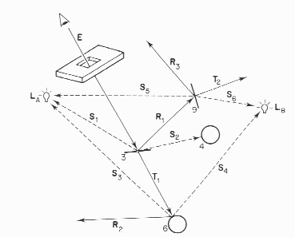
Tracer de Rayons
Chemins d’un rayon primaire :
  S₁, S₂ : rayons d’ombrage; R, T : réflexion et réfraction

Slide 6
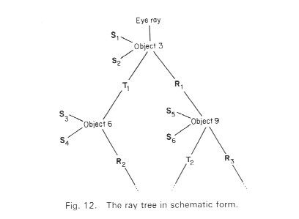
Tracer de Rayons
Arbre binaire d’un rayon primaire :
  I = I_{local} + k_{r}*R + k_{t}*T
  k_{r}, k_{t} : coefficients de réflexion et de réfraction
  I_{local} : illumination locale (réflexion diffuse)

Slide 7

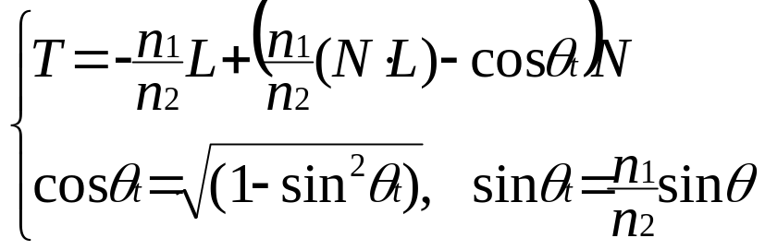
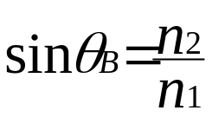
Tracer de Rayons
Directions des rayons crées :
  Vecteur réfléchi :
  Vecteur réfracté :
  Angle de Brewster θ_{B} :
  au delà duquel toute lumière est réfléchie
N
L
R
θ
n₁
n₂
θ_{t}
T

Slide 8
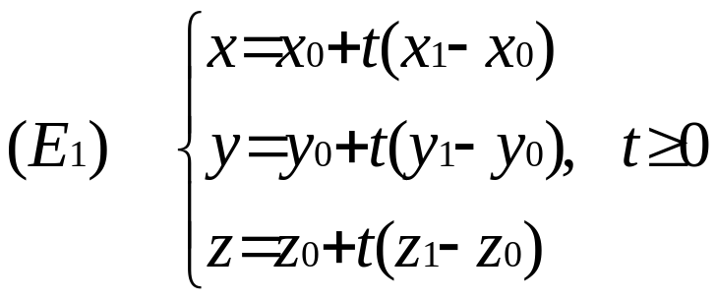
Tracer de Rayons
Calcul d'intersection :
  Représentation paramétrique des vecteurs:
    (x₀,y₀,z₀) et (x₁,y₁,z₁) deux extrémités d'une droite
    L'équation de la droite :
    Rayon primaire : (x₀,y₀,z₀)=position de l'observateur
    (x₁,y₁,z₁)=centre du pixel courant

Slide 9


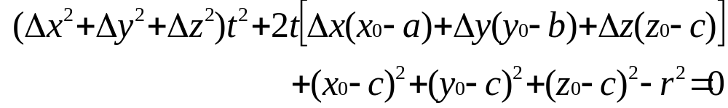
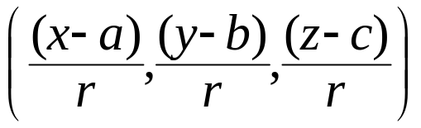
Tracer de Rayons
Intersection rayon-sphère :
  Représentation d'une sphère :
  Intersections de (E₁) et (E₂) :
  Normale au point (x,y,z) :

Slide 10

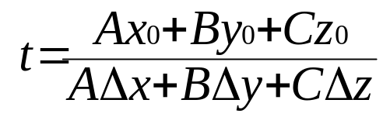

Tracer de Rayons
Intersection rayon-polygone :
  Equation du plan du polygone :
  Intersection de (E₁) et (E₃) :
  Si , le rayon et le plan sont //
  Sinon, déterminer si l'intersection est à l'intérieur du polygone ⇒ projection du polygone 3D sur l'un des 3 plans du système de repère

Slide 11
Tracer de Rayons
/* Calcul de la couleur locale */
shade(hit_obj, hit_pt, &local_col);
calculate_reflected_dir(hit_obj,
hit_pt, &reflected_dir);
calculate_transmitted_dir(hit_obj,
hit_pt, &transmitted_dir);
RayTracer(hit_pt, reflected_dir,
depth+1, &reflected_col);
RayTracer(hit_pt, transmitted_dir,
depth+1, &transmitted_col);
/* Mélanger les couleurs selon */
/* la matière de la surface */
combine(hit_obj, local_col,
reflected_col, transmitted_col, col);
} else *col = BACKGROUND_COL;
}
}
RayTracer.c :
#include "types.h"
void RayTracer(point start, point dir,
int depth, colours *col)
{
point hit_pt, reflected_dir; transmitted_dir;
colours local_col, reflected_col,
colours transmitted_col;
objet hit_obj;
if (depth > MAXDEPTH) *col=BLACK;
else {
/* Calcul de l'intersection la plus */
/* proche du point de départ du rayon */
if (RayHit(start,dir,&hit_obj,&hit_pt)){

Slide 12
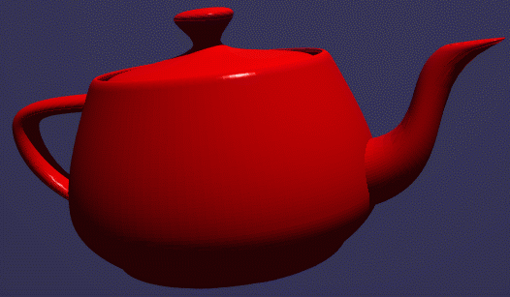
Tracer de Rayons
Visualisée avec POV

Slide 13
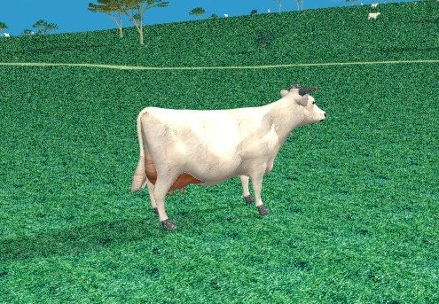
Tracer de Rayons

Slide 14
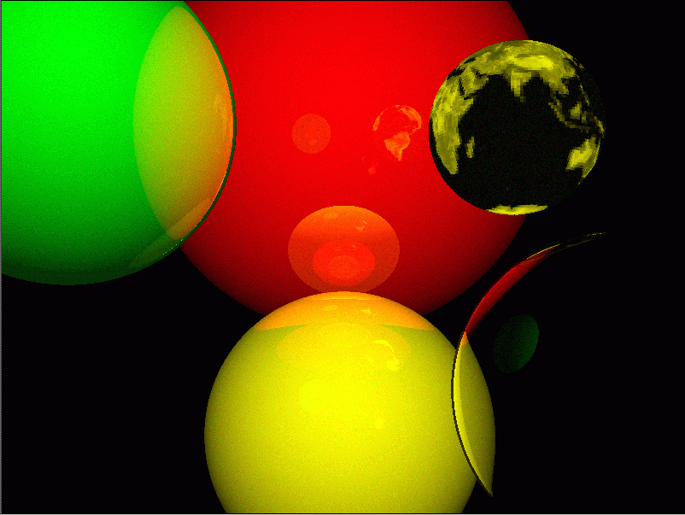
Tracer de Rayons

Slide 15
Tracer de Rayons
1ère:
centre :(7,2,7) rayon :1
coefficient de réflexion :1
coefficient de réfraction:0
indice de réfraction :0.8
couleur ambiante :(0,0,0)
coefficient de diffusion :0
----------------------------------------
2ème:
centre :(2,0,10) rayon :2
coefficient de réflexion :1
coefficient de réfraction:0
indice de réfraction :0.7
couleur ambiante :(1,0,0)
coefficient de diffusion :1
----------------------------------------
3ème:
centre :(0,0,9) rayon :1
coefficient de réflexion :1.5
coefficient de réfraction:0.2
indice de réfraction :0.2
couleur ambiante :(1,1,0)
coefficient de diffusion :0.5
4ème:
centre :(0.45,3,5) rayon :0.5
coefficient de réflexion :0.6
coefficient de réfraction:0.1
indice de réfraction :0.935
couleur ambiante :(0.5,0.5,0)
coefficient de diffusion :0.5
----------------------------------------
5ème:
centre :(0.6,1,3) rayon :0.5
coefficient de réflexion :0.3
coefficient de réfraction:0.5
indice de réfraction :0.99
couleur ambiante :(0,0,0)
coefficient de diffusion :0.3
----------------------------------------
6ème:
centre :(3,0,-4) rayon :1
coefficient de réflexion :1
coefficient de réfraction:0
indice de réfraction :0.8
couleur ambiante :(1,1,0)
coefficient de diffusion :0
7ème:
centre :(-0.3,0.1,5) rayon :1
coefficient de réflexion :1
coefficient de réfraction:1
indice de réfraction :0.98
couleur ambiante :(0,1,0)
coefficient de diffusion :1
----------------------------------------
la 6eme sphère est placée sur la source lumineuse ponctuelle pour simuler une source locale non ponctuelle.

Slide 16
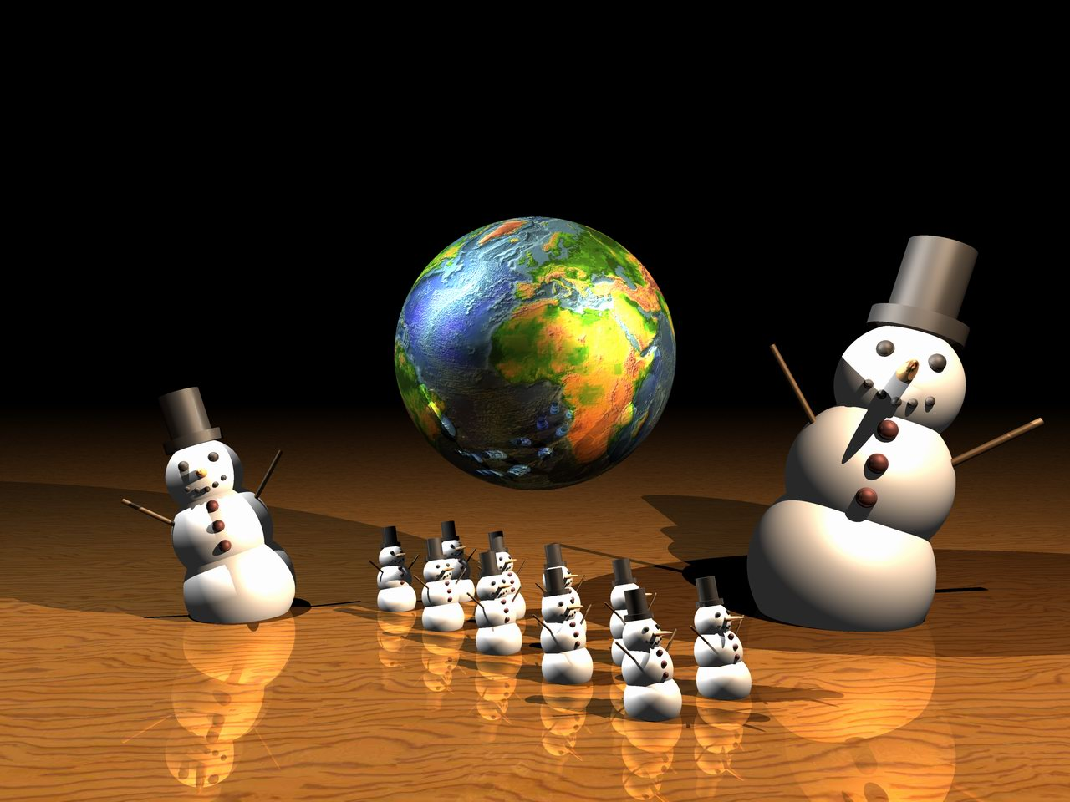
Tracer de Rayons

Slide 17
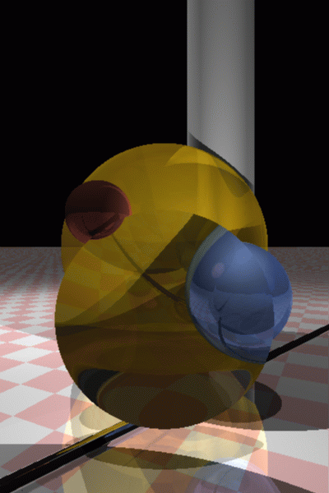
Tracer de Rayons

Slide 18
Tracer de Rayons
Sphère 1 :
centre (0., 0., 100.), rayon 30. l'indice de réfraction 1.4,
couleur (0.7, 0.6, 0.1), kr = kt = 0.5
--------------------------------------Sphère 2 : centre (13., 9., 61.), rayon 10. couleur (0.5, 0.6, 0.8), kr = kt = 0.5
-------------------------------------- Sphère 3 : centre (-10., -5., 50.), rayon 5. couleur (0.6, 0.3, 0.25), kr= 0.5 -------------------------------------- Plan 1 : couleurs de damier : (1., 0.8, 0.8) et (1., 1., 1.), kr = 0.5
Cylindre 1 (infini) : la droite de direction passe par (17., 0., 100.) et de direction (0., 1., 0.), rayon 10., couleur (1., 1., 1.), kr = 1.
-------------------------------------- Cylindre 2 (infini) : la droite de direction passe par (0., 30., 60.) et de direction (1., 0., 1.), rayon 1.5, couleur (1., 1., 1.), kr = 1., kl = 0.1
-------------------------------------- Intersection de deux sphères : (centre (0., 10., 25) rayon 25. et centre (0.,10., 65) rayon 25.), l ’indice de réfraction 1.2, couleur (1., 1., 1.), kt = 0.9, kl = 0. -------------------------------------- Lumière ambiante : (0.1, 0.1,0.1)
Lumière ponctuelle 1 :
centre (10., 1., 50.) couleur (0.5, 0.5, 0.5)
-------------------------------------- Lumière ponctuelle 2 : centre (-50., -50., 150.) couleur(0.5, 0.5, 0.5)
-------------------------------------- Lumière ponctuelle 3 : centre (100., 20., 150.) couleur(0.5, 0.5, 0.5)
-------------------------------------- Lumière directionnelle : direction (0., 1., 0.25) couleur(0.2, 0.2, 0.2)

Slide 19
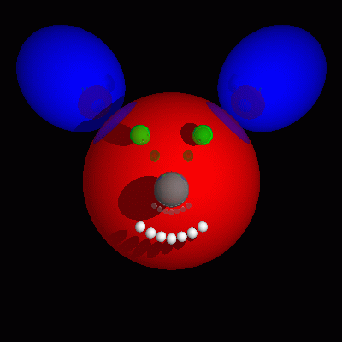
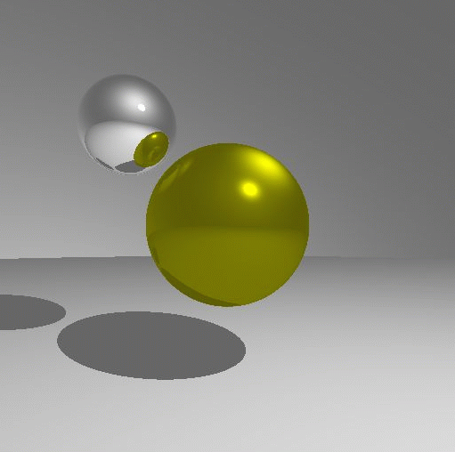
Tracer de Rayons

Slide 20
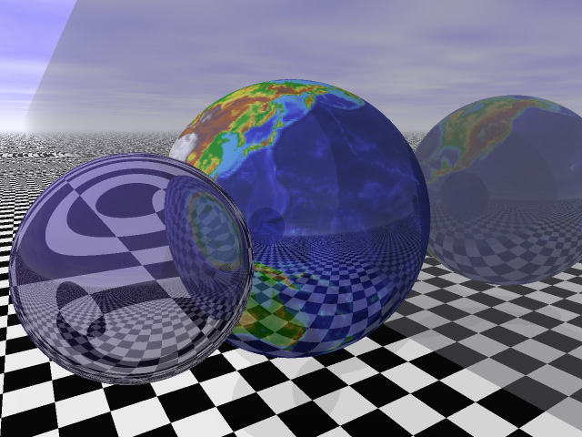
Tracer de Rayons

